Slide 1
児童相談所問題学習会 2017年4月23日（日曜日） ＠明治大学リバティタワー 児童相談所による 人権侵害と家族破壊 ～子どもの権利条約の立場から児童相談所を検証する～ © 水岡不二雄 (一橋大学名誉教授)

Slide 2
第１部
児童虐待利権の成立:
戦争孤児減少と行財政改革に抗って、厚労省が児童虐待の利権化に成功、施設に続々と「人工孤児」が送り込まれるに至った暗黒の歴史

Slide 3
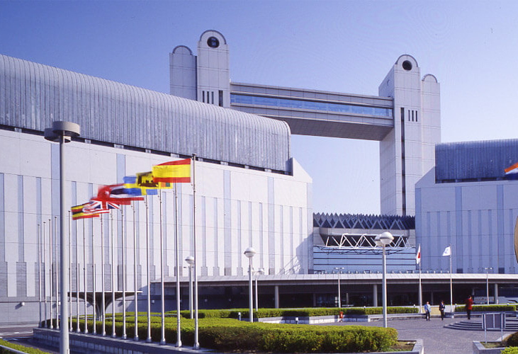
小林美智子日本子ども虐待防止学会理事長 講演＠子ども虐待防止世界会議 （2014）
「わが国の社会的養護の特徴は、第二次世界大戦の後の戦争孤児を保護するためにできた施設が多く、そのほとんどが民営で、数十人以上が一緒に生活するという場でした。戦争孤児たちが自立し、戦後の貧困期の子どもたちが自立し、高度経済成長で入所する子どもが減ったために施設閉鎖が検討され始めた時期に、虐待問題が大きくなりました。」
Notes:
この画面が出ている間にクリック不可

Slide 4
厚労省・児童養護施設の政策タイムライン
戦争孤児問題。児福法制定。慈善団体により設置された施設が治安のため制度化
厚生省『児童相談事例集』が、全巻ぶち抜きで児虐問題を取り上げる
児童相談所長会が、「親権制限」と28条申立活用により施設措置を容易化することを提案
児童養護施設協会が、家庭での児童虐待を問題にし始める
厚生省433号通知：法令の根拠ないまま、保護者の同意なき児童拉致を児相に指示
児童虐待防止法 制定
1950
高度成長期
1981
1988
1994
1997
2000
国連のキャロル、児童養護施設の親権代行規定削除を勧告（実現せず）
孤児減少と共に、児相の行政ニーズ衰退。不登校など扱うように
第2次臨調発足、福祉政策リストラの危機
児童養護施設、収容児童不足で定員割れ、閉鎖の危機
児童養護施設・児相収容所内での体罰・児童虐待
子どもの権利条約批准
児相収容所内では、馬のムチで児童をしばくような虐待横行
「人工孤児」の制度的生産で児童養護施設の定員不足問題解消

Slide 5
民間NPO等及び関連法案との関係…
厚生相が「虐待は殺人罪との境界領域」と言って国会を通過。しかし、厚生省の行政指示と、憲法や子どもの権利条約との整合性は全く考慮されず。
国会、法律
厚生省通知等
民間の動き
1990 | 1991 | 1992 | 1993 | 1994 | 1995 | 1996 | 1997 | 1998 | 1999 | 2000 | 2001
国際シンポ「児童虐待への挑戦」：ｸﾙｰｸﾞﾏﾝ､欧州の専門家主導型児虐政策を推奨。
JaSPCAN 設立
周辺事態法成立、ｱｰﾐﾃｰｼﾞの有事法制要求
民間児童虐待防止組織設立
養護施設定員割れ深刻化
厚生省第434号通知
児虐法制定
恩寵園事件
（施設内虐待）
児虐法
国会審議。
自民党は、民法822条、家族の絆破壊を理由に抵抗➔社民党代議士を前面に立てて押し切る。
子どもの権利条約批准

Slide 6
児童虐待防止法： 既存法制と整合性が乏し
い欠陥法律
民法第822条（懲戒権）
警察官職務執行法第３条（迷子保護義務、簡裁決定あっても最大5日間）
児童虐待防止法
子どもの権利条約
世界人権宣言第16条；国連児童の代替的養護指針第3,14,20項
憲法第26条、第13条

Slide 7
まとめ： 児虐利権を生んだ3つの要因
戦争孤児の減少➔養護施設閉鎖・倒産の危機
ﾈｵﾘﾍﾞﾗﾘｽﾞﾑの臨調行革・福祉切り捨て➔厚生省の省益の危機
有事法制➔権力による令状・証拠なき長期人身拘束制度化の必要
厚生省が「児童虐待」に着目、拙速に法制化と
省益・予算確保を図った

Slide 8
厚労省の児虐政策は、 古賀氏が批判する「利権の復活」の典型例
“表向きは「国民を守るため」「日本をよくするため」と謳いながら、そのじつ、特定の既得権グループを温存するための方便だったり、官僚や族議員が利権を得るための詭弁だったりする”(p.8)
“既得権益グループは、自分たちは前面に出ずに、それらに敏感な市民団体や消費者団体などを誘導して…結果的に自分たちの既得権を温存する”(p.34)
“官僚のレトリックは「いかに国会を騙すか」に主眼があった”(p.6)
“彼ら[官僚]の関心事は…業界と族議員に恩を売り、団体やその傘下の企業に天下り先を作って自分たちの生活保障につなげることでしかない”(p.144)

Slide 9
ネオリベラリズム：
英米型と東洋型との比較
英米型
東洋型
フォーディスムの時代に存在した「司牧的権力」（フーコー）の概念は、ネオリベラリズムにおいて全般的に利己主義的な極大化に置き替えられている.
しかし、官僚はもはや経済・社会に介入せず、利潤・効用最大化行動の例外をなす。
構造改革により、予算削減がなされる。官僚主義は薄まり、政府の規模は、「風呂桶に収まるくらい」に小さくなる。.
官僚は、「座して死を待つ」。
官僚と国営企業は、自己の利権・予算配分・利潤極大化のため、経済過程に介入し続ける。
政府予算はますます増大。 財政危機とハイパーインフレの拡大するリスク。
利己主義的な利権極大化への志向。
「司牧的権力」の概念が、官僚の利己主義に置き換えられる。政府の介入は、フォーディスト的な福祉経済の振興をもはや意味しない。

Slide 10
第２部
児虐利権の構造
「児童虐待」を口実に血税から財政資金を吸い取って、子供と家族の人権の犠牲の下に自己を維持する、厚労省・児相・そして児童養護施設

Slide 11
児虐利権による、関係者の経済的利益
「保護単価」：「措置児童等の１人当たりの事務費及び事業費の月額(一時保護所にあっては、その一時保護所の運営に必要な事務費及び事業費の年額)その他の単価」。拘禁中の子供1人あたり約35万円/月。（厚労省「児童福祉法による児童入所施設措置費等国庫負担金について」, 最終改正 2014年５月14日 厚労省発雇児0514第２号）
「一時保護児童数実績見込（拉致ノルマ）」： 保護単価を基準として年間の児相予算を積算するさいの、目標数値。この保護単価は、実際に子供を拉致拘禁していなければ支払われない。これ以下の児童しか拉致してこないと、予算使い残し&児相運営に支障が生ずる。逆に、目標を超過達成しても、予算はその分下りてくる（事実上の青天井）。
「措置費」： 児童養護施設（乳児院等含む）に拘禁中の子供1人あたり約35万円/月。児童養護施設等を経営する社会福祉法人は、これにより経営を維持している。定額制なので、コスト削減すれば利潤が上がる➔「フードバンク」活用など。劣悪な居住条件を、ヒューマンライツウオッチが告発。
里親委託費： 子供1人あたり約20万円/月。渡しきりで、会計報告の必要なし。別途、家屋リフォーム費などを支給。
その他： 児相御用精神科医への支払い（週1回の勤務で、月額10万円超）、同弁護士への支払い（１案件100～120万円）など。

Slide 12
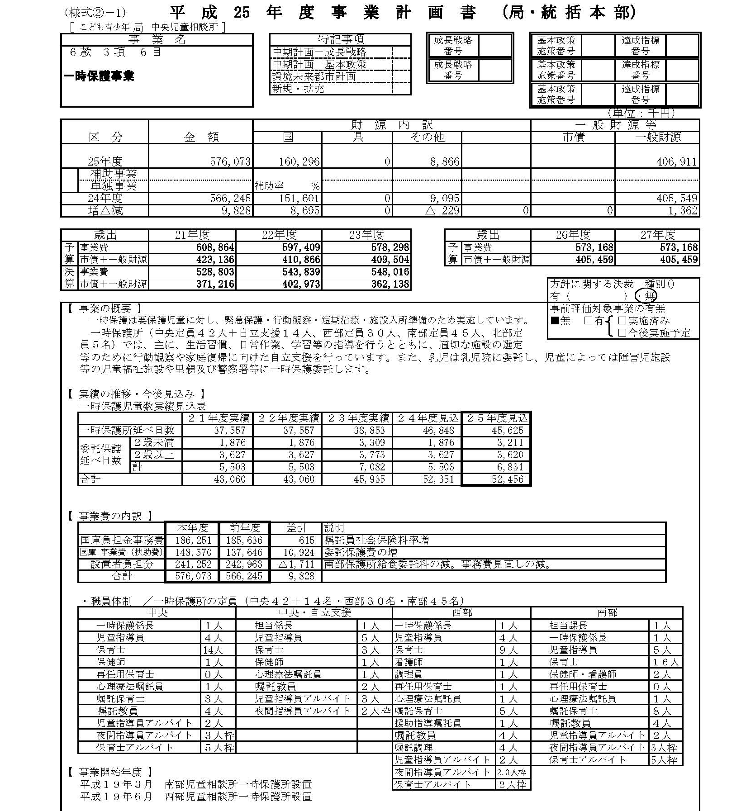
保護単価と拉致ノルマ：横浜市の事例
「一時保護児童数実績見込」（＝拉致ノルマ）に基づいて、一時保護事業費予算が組まれている。
１ヶ月あたり「保護単価」（H23年度）＝
548,016千円÷45,935(延べ日数)×30= 35万7900円
事業費中、国費が58%(H25)
いっぱい や くぶつ
拉致させる
拉致強化月間

Slide 13
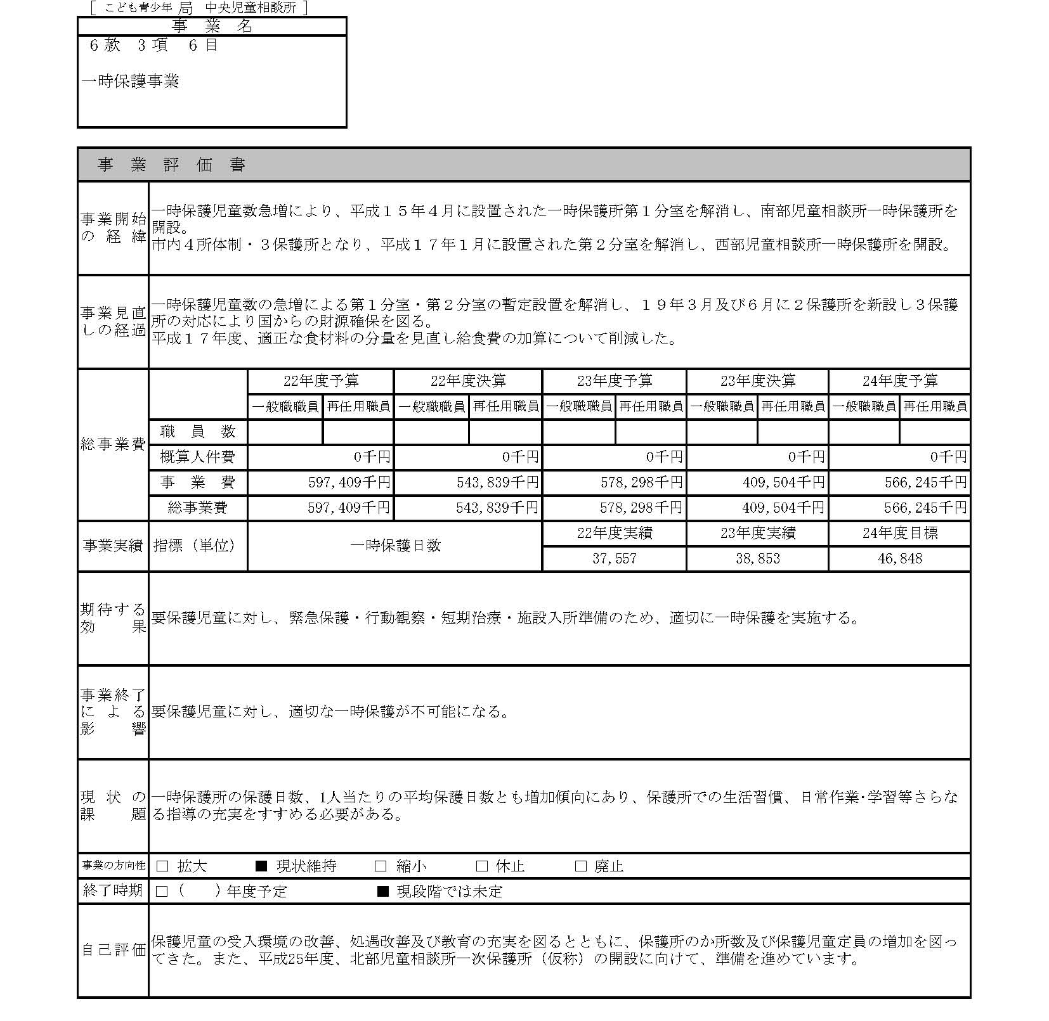
児相収容所（保護所）を増設＝収容所がなければ児童を拉致拘禁できず、従って国から保護単価予算（拉致報奨金）も下りてこない。
➔児相は積極的に拉致に励んだので、「保護児童数急増、1人あたり保護日数増加」が生じた！
➔さあ、収容所増設だ！！
「国からの財源確保」を図るために、「拉致→収容所増設→さらなる拉致」 のスパイラル。

Slide 14
施設に子どもを送り込む「拉致」が、
児童相談所最大のビジネス：
2013年度横浜市児相費内訳

Slide 15
児虐利権の構造/1: 財務省～児童相談所
財務省
児童虐待の「深刻さ」を
アピールし、予算増額を
図る。
より多くの予算配分
厚生労働省
より多くの児童の「拉致・拘禁」を報告
官僚の縄張り拡大、予算配分増大!!
児童
相談所
「保護単価」など提供

Slide 16
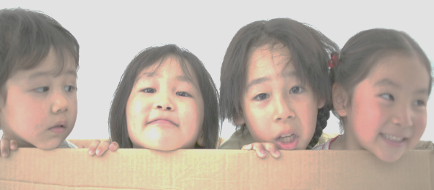
児虐利権の構造/2: 児相・養護施設を中心とした関係
学校の期待に沿わない生徒を児相送致し遺棄
学 校
近所の人々
児童相談所
子ども家庭支援ｾﾝﾀｰ
（要保護児童対策調整機関）
親子の監視
敵対している近隣住民に報復
炊き上げた「ｽﾄｰﾘｰ」
病 院
弱い理論蓄積
児童措置
報 酬
社会福祉学界
医療過誤隠蔽
児相の見解支持する所見
定年後の児相管理職天下り受け入れ
ｿｰｼｬﾙﾜｰｶｰ
NPO
精神科医
里親
児童養護施設/
乳児院等
事前協議＝八百長
弁護士
精神薬投与
製薬業界
28条申立て
自立支援ホーム
家庭裁判所
盲判で申立認容

Slide 17
児虐利権拡大の因果連関
ﾓﾗﾙﾊｻﾞｰﾄﾞ:
凶悪虐待事案の放置
「児童虐待」増加キャンペーン
児相の権限強化、拉致正当化
予算増大
財務省が財政ニーズを説得される
拉致拘束推進、日数増大

Slide 18
児童の拘禁=「一時保護」 延べ日数推移

Slide 19
児虐利権予算は、毎年コンスタントに増加
対昨年増加率%
国の児童虐待防止予算額

Slide 20
社会的養護のもとにおかれた児童数は、 少子化にも拘らず、8年間36,000人台を維持
 | 児童養護施設 |  | 乳児院 |  | 里 親 |  | 計
 |  | % |  | % |  | % |  | %
2002年度 | 28,903 | 84.7 | 2,689 | 7.9 | 2,517 | 7.4 | 34,109 | 100
2003年度 | 29,214 | 84 | 2,746 | 7.9 | 2,811 | 8.1 | 34,771 | 100
2004年度 | 29,750 | 83.3 | 2,942 | 8.2 | 3,022 | 8.5 | 35,714 | 100
2005年度 | 29,765 | 82.5 | 3,008 | 8.4 | 3,293 | 9.1 | 36,066 | 100
2006年度 | 29,808 | 82.2 | 3,013 | 8.3 | 3,424 | 9.5 | 36,245 | 100
2007年度 | 29,823 | 81.8 | 2,996 | 8.2 | 3,633 | 10 | 36,452 | 100
2008年度 | 29,818 | 81.3 | 2,995 | 8.2 | 3,870 | 10.5 | 36,683 | 100
2009年度 | 29,548 | 80.8 | 2,968 | 8.1 | 4,055 | 11.1 | 36,571 | 100
2010年度 | 29,114 | 79.9 | 2,963 | 8.1 | 4,373 | 12 | 36,450 | 100
2011年度 | 28,803 | 78.6 | 2,890 | 7.9 | 4,966 | 13.5 | 36,659 | 100
2012年度 | 28,233 | 77.2 | 2,924 | 8 | 5,407 | 14.8 | 36,564 | 100
日本の代替的養護施設の収容者数: 36,500

Slide 21
第６４回国連総会採択決議 （2009年１2月）
児童の代替的養護に関する指針 第20項:
「代替的養護の提供は決して、提供者の政治的、宗教的又は経済的目標を達することを主な目的として実施されるべきではない。」
日本において児虐行政は、児相が、「虐待」を口実にして児童を代替的（社会的）養護に児童を取り込む「取児口」としての機能を児相が果たし、そこから児童の支給を受けた児童養護施設が、児童をコマにして受け取る「措置費」で社会福祉法人が経営を維持する制度として構築されている。
社会福祉法人は、事業開始に必要な資金の4分の1を法人が寄附すれば、４分の３は都道府県が負担する。それにより事業が開始されれば、法人の営利追求・内部留保蓄積は認められている。
しかしこれは寄附なので、株式会社と異なり、所有権を喪失してしまうから、社会福祉法人経営の児童養護施設に児童が来なくなれば、出資者は、かつての出資（寄附）金も、内部留保も、全て失ってしまう。
それゆえ、社会福祉法人は、その存続のための渇望が、株式会社などにくらべはるかに高い。
これを存続させる「経済的目標」のために、厚労省の児虐政策が制度化されている。これは明らかに、指針第20項に違反している。

Slide 22
劣悪な生活条件を児童に強いて、 コスト削減！
米国際人権団体ヒューマンライツウォッチ(HRW)、2014年に報告書『夢がもてない』刊行。https://www.hrw.org/ja/report/2014/05/01/256544
「施設での養護そのものが虐待」と指摘。
HRW が特定した、児童養護施設等内部での児童虐待の事例：
施設職員・児童相互間の身体的・性的虐待
劣悪な生活条件
児童が問題を報告する手順が整っていない
大舎制、児童の限られた生活スペース
生涯の生活に必要なスキル習得の限られた機会
退所した後の生活サポートが無い
このため退所者は、高等教育を受ける機会を奪われ、低賃金の職につくか、ホームレスにしかなれない状況におかれている。

Slide 23
塩崎厚労大臣＝ 児童養護施設 業界団体のドン
「人工孤児」を制度的につくりだし、児童養護施設に利権のコマを供与
森友学園事件のような、塩崎と児童養護施設団体との癒着関係はないのか？

Slide 24
でも、凶悪虐待事案が次々と 起っているのではないの!?
「拉致ノルマ」達成の目的からすれば、凶悪虐待事案対応は行政効率が悪いので、児童相談所には凶悪事案を避けるインセンティブが当然に生まれる。
埼玉県所沢児相が自ら警察・狭山市役所との連携をとらないまま2016年１月に発生した管内狭山市での藤本羽月ちゃん虐待死事件発覚後、児相長（当時）広瀬正幸は、「警察が通告してこなかったのが悪い」と、自己の職務懈怠を開き直った。
しかも、もともと児相が関与しなかった事案だとして、事後の検証への参加すらも所沢児相を管轄する埼玉県は拒否。
こうした職務懈怠で発生した凶悪虐待事案を、厚労省は、予算・権限拡大のテコに使う。虐待対応を怠ければ怠けるほど予算と権限が転がり込む、モラルハザードの世界。
これならば、児童虐待対応は厚労省から剥ぎ取り、全面的に警察庁・警察署に移管、児相はリストラした方がよい。
➔「一時保護」は、警察官職務執行法第３条（保護は24時間、その後簡裁の許可を得て最大５日間）により取り扱われることになり、「拉致」の批判も起らなくなる。

Slide 25
「児童福祉」はお為ごかし。厚労省は、子どもを 予算・利権獲得の道具としか考えていない。
厚労省が唱える「児童虐待防止」は、子どもを家族から奪って、「社会的養護」と称する厚労省＝児相の利権に取り込み、厚労省が財務省から血税を獲得、省益を拡大する手段に過ぎない。
厚労省の「児童虐待防止」政策が、真の子どもの人権など何も考えていないことは、①無くならない凶悪事案、②児相収容所内での激しい行政的児童虐待・猥褻行為、③管理目的の児童に対する向精神薬投与 等が続き、厚労省はこれを真剣に止めさせる手段をとっていないことから立証されている。
山脇由貴子氏：“一時保護所が子どもにとって安全でも安心出来る場所でもないことも知られていない。だから相模原市児童相談所の全裸身体検査事件が世間に衝撃を与えたのだ。全国の児童相談所職員は、不安になっただろう。うちの児童相談所でやっていることも、知られたら、ニュースになってしまう、と。”（『児童相談所が子供を殺す』p.233）
ニュースになった事例＝日テレNews Every で、2015年５月７日に報道。「特集 児童保護施設の現実・子供たちの声に責任者は？」
https://www.youtube.com/watch?v=F7EbNnM83qA&t=7s

Slide 26
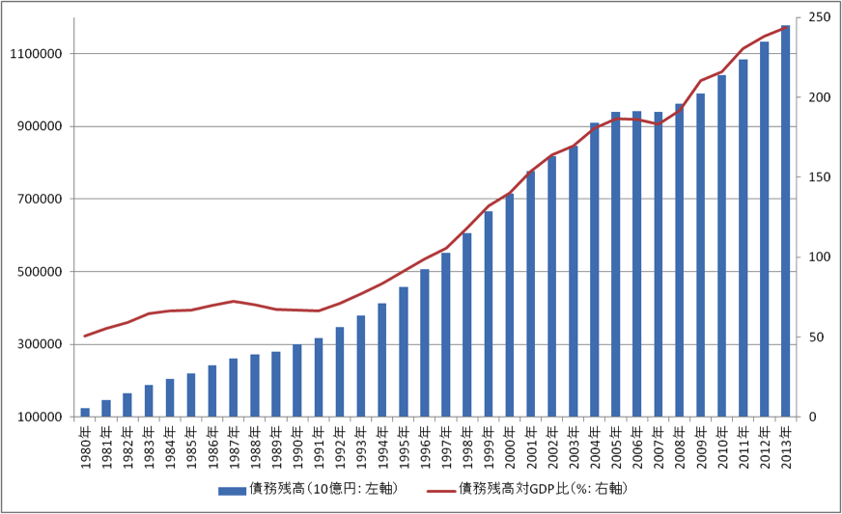
ﾀｯｸｽﾍﾟｲﾔｰの市民も、このような人権蹂躙を顧みず 強行される利権追求を厳しく批判すべき。さもないと、 日本の財政は破綻、そしてﾊｲﾊﾟｰｲﾝﾌﾚへ。

Slide 28
「嫌悪施設」の要件に合致する児童相談所 大阪市で、児相立地反対住民運動が勝利!
大阪市が市街地再開発で2003年に建設したマンション「ジーニス大阪」。
当初、市の保有床に、高齢者福祉施設「いきいきｴｲｼﾞﾝｸﾞｾﾝﾀｰ」が設置され、好評であった。
ところが大阪市は、これを廃止、代りに2018年供用開始で児童相談所（収容所付き）の設置を計画。
➔ 住民有志が「児相は要らない！」と叫び、反対運動に立ち上がる。児相立地で起こりうる状況：
拘禁された児童やその親とのトラブル。
収容所内虐待等により生じうる騒音（子どもの叫び声、うめき声等）
マンション住民が直接児相の監視下に置かれ、わが子が拉致されるリスクが増す。等
➔ 不動産資産価値下落（2/3～半分？）
これらの状況は、不動産取引において、その存在が周囲の人から嫌われる施設＝「嫌悪施設」の要件に合致し、業者には買い手に説明義務が生ずる。
マンション周辺住民も巻込んだ反対運動の結果、2016年12月、マンション住民の9割が立地に反対の意向表明。
➔ 吉村大阪市長、児相立地計画を撤回！

Slide 29
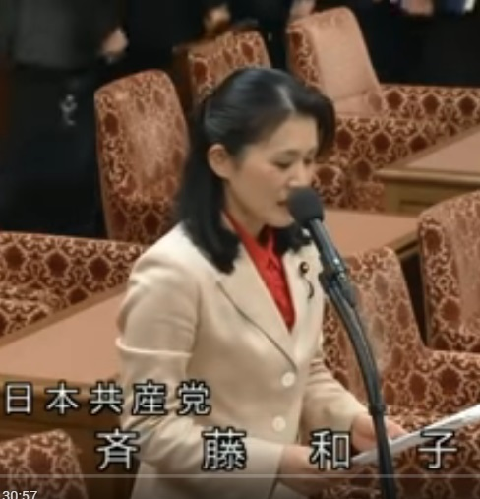
日本共産党と社会的養護
旧ソ連では、両親は保守思想を持つので子どもも保守思想を持って育つから、早期に子どもを家族から取りあげて社会的養護に取り込み、集団的育児で共産主義的人間に鍛えなければならないとする、社会的養護推進論が強く存在した。
日本は社会主義社会ではなく、社会的脈絡が全く異なるにもかかわらず、日本においてもこの流れを汲む学者がおり、集団主義的な育児の場としての社会的養護の推進を図り、児童養護施設を支持・強化する立場をとった。
この社会的養護優先の思想系譜は、知らずのうちに共産党系の「人権派」弁護士にも受け継がれている。よって、児相被害をうけたとき、「人権派」弁護士は役に立たない。
共産党議員も、児相権限強化を支持しており、もっと人員と予算を付ければ凶悪虐待事案がなくなると未だに信じて、例えば、齋藤和子代議士は、この視点から、2016年２月、国会で「児童相談所の抜本的強化」を要求した。
➔塩崎厚労大臣の答弁「格段に強化したい」！！。麗しい自共連合を恥じない齋藤代議士。次の選挙で落選させましょう!
↑ 2016年2月25日
「児童相談所の抜本的強化」を国会で要求した齋藤和子代議士

Slide 30
まとめ： 厚労省の「児童虐待」政策は、
何のため、誰のために行われているのか?
1
戦争孤児がいなくなり、閉鎖・法人倒産の危機にさらされた児童養護施設の定員を、「人工孤児」の生産によって埋めるためである。
2
福祉リストラの潮流に抗って、利権の美味い汁を吸う「福祉」諸団体・行政機関を生き延びさせ、公務員の天下り先を確保するためである。
3
児相が「保護単価」×保護見込数で得た予算を消化し、また児童養護施設が「措置費」を受取り、子供をコマに血税からカネを吸いとるためである。
すなわち
厚労省の児童虐待政策は、児虐利権確保・拡大のため、国際条約に違反してなされている国家的児童誘拐にほかならず、何らの正統性もない。

Slide 31
第３部
児相行政は、子どもの権利条約違反!
国際的評価に耐えられない、厚労省と児相による著しい人権蹂躙。国際条約に違反する国内法・国内行政は、全て違法。

Slide 32
ユニセフが子どもの権利条約 コンメンタールを刊行
812ページという、電話帳のように大部な条約逐条解説書。
日本には、子どもの権利条約に関し、上から目線の通俗書が溢れているが、この解説書の翻訳はない＝子どもの権利条約の専門的研究は、日本では殆どなされていないことを示す。
ユニセフ協会大使の陳美齢/アグネス・チャンさん、翻訳出版よろしく！
子どもの権利委員会が各国に発出した勧告が、条文毎に網羅されている。
国連子どもの権利委員会の代々の委員長が序文を寄せ、高い権威を有する。
日本政府＝厚労省は、この逐条解説書に全く関心を示していない。
ウエブでも無償で入手可能：https://www.unicef.org/publications/index_43110.html

Slide 33
第９条1項:
「締約国は、児童がその父母の意思に反してその父母から分離されないことを確保する。ただし、権限のある当局が司法の審査に従うことを条件として適用のある法律及び手続に従いその分離が児童の最善の利益のために必要であると決定する場合は、この限りでない・・・。」
ここで子どもの権利条約がいう「司法の審査」とは、児童を人身拘束する事前になされる司法審査を意味する。
ユニセフの「子供の権利条約」逐条解説は、「子供たちをその親から引き剥がすことは子どもたちからその自由を奪うと同じ重大な措置であって、自然的正義の原則の下で公正な聴聞に値する」と強調している。
旧ユーゴ諸国等には、日本同様、親子分離を行政の判断のみでできる規定であった。しかしこれら諸国は、この第9条に明示的に留保を表明していたし、子どもの権利委員会は、この留保を止めて事前司法審査を導入するよう再三これらの国に求めた。
ところが日本政府は、第9条に留保すら表明せず、いわば国際的にモグリで、「事後に親が行政を相手取って訴訟を起こすことができる」ことを以てこの9条が満たされていると主張する。
さらに、改悪児福法第33条には、「児童の心身の状況、その置かれている環境その他の状況を把握するため」であっても児相は児童を拉致できるとする規定が加えられ、傷や痣すらなくとも、児相は任意に児童を人身拘束できることとなった（市民の予防拘禁へさらに一歩進む）。

Slide 34
第９条3項:
「締約国は、児童の最善の利益に反する場合を除くほか、父母の一方又は双方から分離されている児童が定期的に父母のいずれとも人的な関係及び直接の接触を維持する権利を尊重する。」
国内法の児虐法第12条1項は、「児童虐待の防止及び児童虐待を受けた児童の保護のため必要がある」場合に、面会通信の制限ができると定め、事実、児相は、殆ど全ての場合にこの制限が加えて、親子の絆を長期に亘り断絶させ、家族を破壊している。
政府は、上記条文がいう「児童の最善の利益に反する場合」を例外的に面会制限できる場合と位置付けた上で「児童虐待」が行われた場合には、親子の直接の接触の維持を認めることが「児童の最善の利益に反する場合」に当たるとして、児虐法第12条が、子どもの権利条約に違反しないと主張する。
だがこれは、子どもの権利条約の規定を、全ての場合について、面会通信制限が認められる規定と読み替えることになる。厚労省の手口＝例外規定と本則とのすり替え
すなわち本条の規定は、親と分離されている児童に対し、原則として無理由で面会することを義務付けるものであって、「最善の利益に反する場合」は例外規定にすぎない。
それゆえ、政府主張にもとづく児虐法第12条の面会通信制限は、子どもの権利条約第９条３項の本則自体の否定であるから、条約に違反する。

Slide 35
第３条１項:
「児童に関するすべての措置をとるに当たっては、公的若しくは私的な社会福祉施設、裁判所、行政当局又は立法機関のいずれによって行われるものであっても、児童の最善の利益が主として考慮されるものとする。」
「児童の最善の利益」という表現は、子どもの権利条約の至るところに登場するが、日本政府は、これを、自己の児虐政策を正当化する手段としてのみ用いている（つまり、厚労省の児虐政策は、先験的に「児童の最善の利益」を考慮したもの、とする解釈）。
だがこれは、ユニセフの逐条解説が示す２点の基本的理解と根本的に食い違っている：
短期的ならびに長期的という両者のタイムスパンを包括した利益でなければならない。
子どもの権利条約を全体としてとらえて、最善の利益を考えなければならない。
すなわち、日本の児虐政策においては、仮に短期の「虐待」が真に問題であったとしても、それを口実に長期にわたる施設措置を強行し、その結果として、児童の発達権・幸福追求権を侵害しているから、長期にわたる最善の利益を大いに損なっている。
児童虐待に関する子どもの権利条約の規定は第19条にあり、厚労省はこれに基づき児虐政策を立案したと主張するが、厚労省の政策は他の条文の規定に大きく違反しており、条約全体がいう最善の利益が全く考慮されていない。

Slide 36
前文:
「家族が、社会の基礎的な集団として、並びに家族のすべての構成員、特に、児童の成長及び福祉のための自然な環境として、社会においてその責任を十分に引き受けることができるよう必要な保護及び援助を与えられるべきであることを確信し…」
親子は常に共にいる状態が原則的形態であり、その分離は極めて限定された場合にのみ許容されるという基本理念を示している。
この規定にある思想は、満２０歳未満は親の親権に服するとした民法８１８条、家族に関する事項を個人の尊厳の観点から定めるべきことを保障した憲法２４条２項にも通底する。
ところが児童福祉法３３条１項は、親子分離の要件を、児相長が「必要があると認めるとき」とし、権力の恣意的判断に歯止めがきかないような広範な裁量を許しており、上記基本理念と背反する。
さらに、このほど改悪された児虐法は、「家庭」の定義に、「（家庭における養育環境と同様の養育環境及び良好な家庭的環境を含む。）」（第４条１項など）とわざわざ付け加え、厚労省は、家族破壊をもたらす施設措置を長期化して、その利権を確保・拡大するよう画策している。

Slide 37
第３７条(ｂ):
締約国は、次のことを確保する。「いかなる児童も、不法に又は恣意的にその自由を奪われないこと。児童の逮捕、抑留又は拘禁は、法律に従って行うものとし、最後の解決手段として最も短い適当な期間のみ用いること。」
子どもの権利条約のこの規定は、児童への自由の制限は、①例外的、②最後の手段で、③常に最も短い適当な期間であるべきことを締約国に義務づけている。
ところが、児福法第33条は、「児童相談所長は、必要があると認めるときは」一時保護を決定できるとし、児相長の恣意的判断に歯止めがきかない広範な裁量を許す定めを置いている。
日本政府は、子どもの権利条約のこの条文が児童が刑法犯罪を犯した児童の勾留に限定されると主張するが、ユニセフ発行のコンメンタールは、本条の「規定は、法律の問題を起こした子供たちを守るだけのものではありません(多くの国家において、自由の制限は、刑法犯罪とは無関係な理由--「福祉」、精神保健ならびに亡命と移民の関連において許されています)」と明言し、日本の児相が行なう拉致拘禁にも適用されることを明示している。
ところが児福法第33条4項は、「一時保護の期間は、当該一時保護を開始した日から二月を超えてはならない」とした同条３項の規定を空文化し、「一時保護」の期間を無制限としており、子どもの権利条約の「最も短い期間」とする規定に違反する。

Slide 38
第３７条(c):
「自由を奪われたすべての児童は…例外的な事情がある場合を除くほか、通信及び訪問を通じてその家族との接触を維持する権利を有すること。」
（d） 「自由を奪われたすべての児童は、弁護人その他適当な援助を行う者と速やかに接触する権利を有し…」
（ｃ）の規定は、第9条3項と同様で、日本政府はこの子供と家族の権利を蹂躙している。
だが、この権利を蹂躙することなしには、戦争孤児が消滅した代替として「人工孤児」を生産して児童養護施設の利権を確保する厚労省の政策は実行できない。
(d)について、日本政府は、昨年5月、鈴木貴子代議士の質問に答え、「一時保護を加えた児童の心身の状況によっては、当該児童の保護者が選任した弁護士に面会することが当該児童の福祉を害することもある」として、接見に「慎重な検討が必要」（十一について）と主張している。
しかし「心身の状況」毎に個別的な判断がなされている事実はないから、面会通信禁止と同じで、「福祉」を口実に例外と本則とをすり替え、ただ徒に弁護士との接見を全面禁止としているに過ぎない。

Slide 39
第２８条1項:
「締約国は、教育についての児童の権利を認めるものとし、この権利を漸進的にかつ機会の平等を基礎として達成するため、特に、（a） 初等教育を義務的なものとし、すべての者に対して無償のものとする。（b） 種々の形態の中等教育（一般教育及び職業教育を含む。）の発展を奨励し、すべての児童に対し、これらの中等教育が利用可能…とする」
この条文は「初等教育を義務的なものと」することを締約国に求めている。「義務」ということは、初等教育を受けない状況が許されないとの意味である。
ところが児相は、人身拘束した児童を、学校に通わせない。児福法３３条の２第２項は、実親のいる収容児童に対し「監護、教育及び懲戒に関し、その児童の福祉のため必要な措置を採ることができる」とし、収容児童を通学させる可能性を規定するにとどまる。児相所長が「その児童の福祉のため必要」と考えるか否かにより、収容中の児童が初等教育を受けられるか否かが分かれることになる。
児相所長は、この児福法の規定に基づき、例外なく、収容児童を学校に通わせない判断をとっている。
その期間は、半年～１年に及ぶことがある。これは、子供の権利条約のみならず、日本国憲法第26条が保障している、重大な児童の発達権の侵害である。

Slide 40
第29条(a):
「締約国は、児童の教育が次のことを指向すべきことに同意する。（a） 児童の人格、才能並びに精神的及び身体的な能力をその可能な最大限度まで発達させること。」
第５条：
「締約国は、…父母…法定保護者又は児童について法的に責任を有する他の者がその児童の発達しつつある能力に適合する方法で適当な指示及び指導を与える責任、権利及び義務を尊重する。」
これらの条文は、児童の発達権、発達による幸福追求権、ならびにこの権利を実現するための保護者の権利・義務を規定している。
ところが、措置された児童が児童養護施設退所後の学歴は、大卒がわずか15.1%、一般家庭の子女の場合は大学進学率65.4%で、大学進学率が圧倒的に低い。
つまり、施設措置された児童の発達に責任を持つはずの施設長は、その義務を果たしていない。
ひとたび児童が拉致・施設措置されると、その生涯が暗澹たるものになる。これは到底、児童福祉政策とはいえない。

Slide 41
子どもの権利条約と関わる、 政府＝厚労省の不作為と違法性
政府は、子どもの権利条約を1994年４月22日に批准しているから、児虐法の立法化に当たっては、同条約との整合性に十分な配慮が払わねばならなかった。
ところが政府は、かかる立法上の措置を全くとらなかったばかりか、厚労省はこれに反する通達等を出し、児童虐待の利権化を急いだ。
➔児童虐待防止政策と関わる日本の児童と家族の人権が、国際水準と比べ、著しく劣悪な状況におかれた。
条約と国内法では、条約の効力が優ることに法学・司法界の異説はない。それゆえ、子どもの権利条約に違反する児福法・児虐法の規定は全て無効であり、条約違反の無効な法令に基づいた行政は、全て違法である。
今回の児福法改正で、第1条に「全て児童は、児童の権利に関する条約の精神にのつとり、適切に養育されること…」と条約名が明示的に書き加えられた。だが、これはリップサービスに過ぎず、実際の中身の条文に加えられた改正は、子どもの権利条約の規定からますます遠ざかるものとなっている。
このような子供の権利条約違反の児福法・児虐法を立法・執行する行為それ自体に、違法性を認めうる。
公務員がいかに法律の誠実な執行義務を負っているとしても、子どもの権利条約及び憲法の各条項に明確に違反する法律を執行すべきではない。

Slide 42
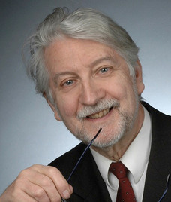
国連「子どもの権利委員会」の、 日本の児相に対する批判と勧告
2010年、第3回日本への最終見解
ｸﾗｯﾌﾟﾏﾝ委員(独)の、児相評価
厚労省も、日本の人権団体も、この勧告を全く無視!!
62. 委員会は，学校において行動面での期待を満たさない児童が，児童相談所に送致されていることを，懸念をもって注目する。委員会は，児童の意見が聴取されるという児童の権利の実現や，児童の最善の利益の実現を含む専門的対処の基準についての情報がないことを懸念し，成果についての組織的評価を入手できないことを遺憾に思う。
63. 委員会は，締約国が，児童相談所のシステム及びその作業方法に関し，リハビリテーションの成果に関する評価も含め独立した調査を委託し，次回の定期報告にこの調査結果についての情報を含めることを勧告する。
児童相談所の「相談」は「カウンセリングではなく、助言でもなく、治療でもなく、対話でもありません・・・一連のプロセスで、第12条に言うように、子どもの権利が正当に尊重されていることを示す記述もありません/報告書の文脈からは、これは不透明な、保障もない少年司法上の措置であるという結論に達せざるをえません。時として子どもの権利侵害になっているとも私は感じます。」
「誰が児童相談所を監督しているのでしょうか。業務基準はどこに由来しており、どのように管理されているのですか。専門職員を見つけるのに問題があるという情報も得ています。定められた基準に実は適合していない者が雇われることもあるようです。」
Notes:
かんとく

Slide 43
第４部
母娘オランダ亡命事件とオランダの児虐政策
日本で施設措置の審判を受け、分離された母娘が、オランダの裁判所で家族再統合審判をかちとる！

Slide 44
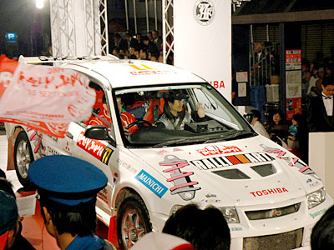
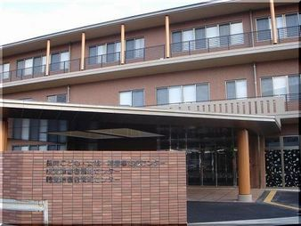
親子の愛のため、祖国を捨てる 決意をした母親
自動車ラリーのレーサーで、ITエンジニアの女性.
2007年8月: この母親の娘が、児相に拉致された。母親は、子供が悪さをしたため、自宅で躾として、お尻を叩いた。ハンガーで叩いたという説もあり。
だがその後、子供はまた元気になり、「遊びに行く」と伝えて、自宅から出て行った。
児相の説明によれば、腕・脚にケガをした子供がコンビニへ来たので、店長から警察→児相へ連絡が行き、児相が子供を「保護」した。裸にして調べたら、お尻が赤かったので、「虐待」と決めて、収容・隔離した。
やがて母親が呼ばれて児相職員と面談、母親は正常な叱り方＝躾であり、けがをしたならその後の事である、速やかに子供を返して欲しいと要請。
しかし既に「虐待」と決定していた児相は、子供に会わせないまま、「虐待の承認」を迫り（児童を人質にした自白強要、憲法第38条違反）、母親が「虚偽の承認」を断わったため、話は平行線に。
長崎こども・女性・障害者支援センター（児相）は、家庭裁判所へ28条申立て。しかし家裁は同年１２月、児相の申立却下。
ところが児相は子供を返さず、高等裁判所に控訴して隔離を続行。
高裁は何らの調べも行なわず、書類審査のみで、2008年５月、児相の申立を認容する決定。
娘は、長崎県内の児童養護施設に措置された。最高裁は、2008年10月に、高裁の決定を追認。

Slide 45
母親は、ボランティア団体「家族破壊法犠牲家族支援の会」の力を借りて、娘を児童養護施設から救い出し、オランダに亡命した。
26 Oct 2008
Amsterdam
Seoul
Fukuoka
Nagasaki
24 Oct 2008

Slide 46
日本の児相からの「奇妙な要請」に 戸惑うオランダ側、自らで審理続行。
2008年10月28日、日本から連絡を受けたオランダ警察が、オランダに到着した娘を保護。母親にも呼び出し。
同11,12月、オランダで、調査・解明開始。オランダ側は、長崎こども・女性・障害者支援センター（児相）からオランダ側に提出された書類の余りの奇妙さに驚いたという。母親による虐待や、その後の「一時保護」が「全く見えてこなかったらしい」。
長崎県警、児相の依頼を受け、12月16日にInterpol経由でオランダ警察へ母親を未成年者国外略取容疑で逮捕し日本へ送還するよう要請。
オランダと日本との間には、犯罪人引き渡し条約がないので、オランダ側はこの要請に従う義務がない。
オランダ側、この逮捕要請には「全くあきれ」、要請無視のまま何の行動も起こさず。オランダで審理続行。
（出所： 家族破壊法犠牲家族支援の会）
http://s.webry.info/sp/constanze.at.webry.info/200901/article_24.html

Slide 47
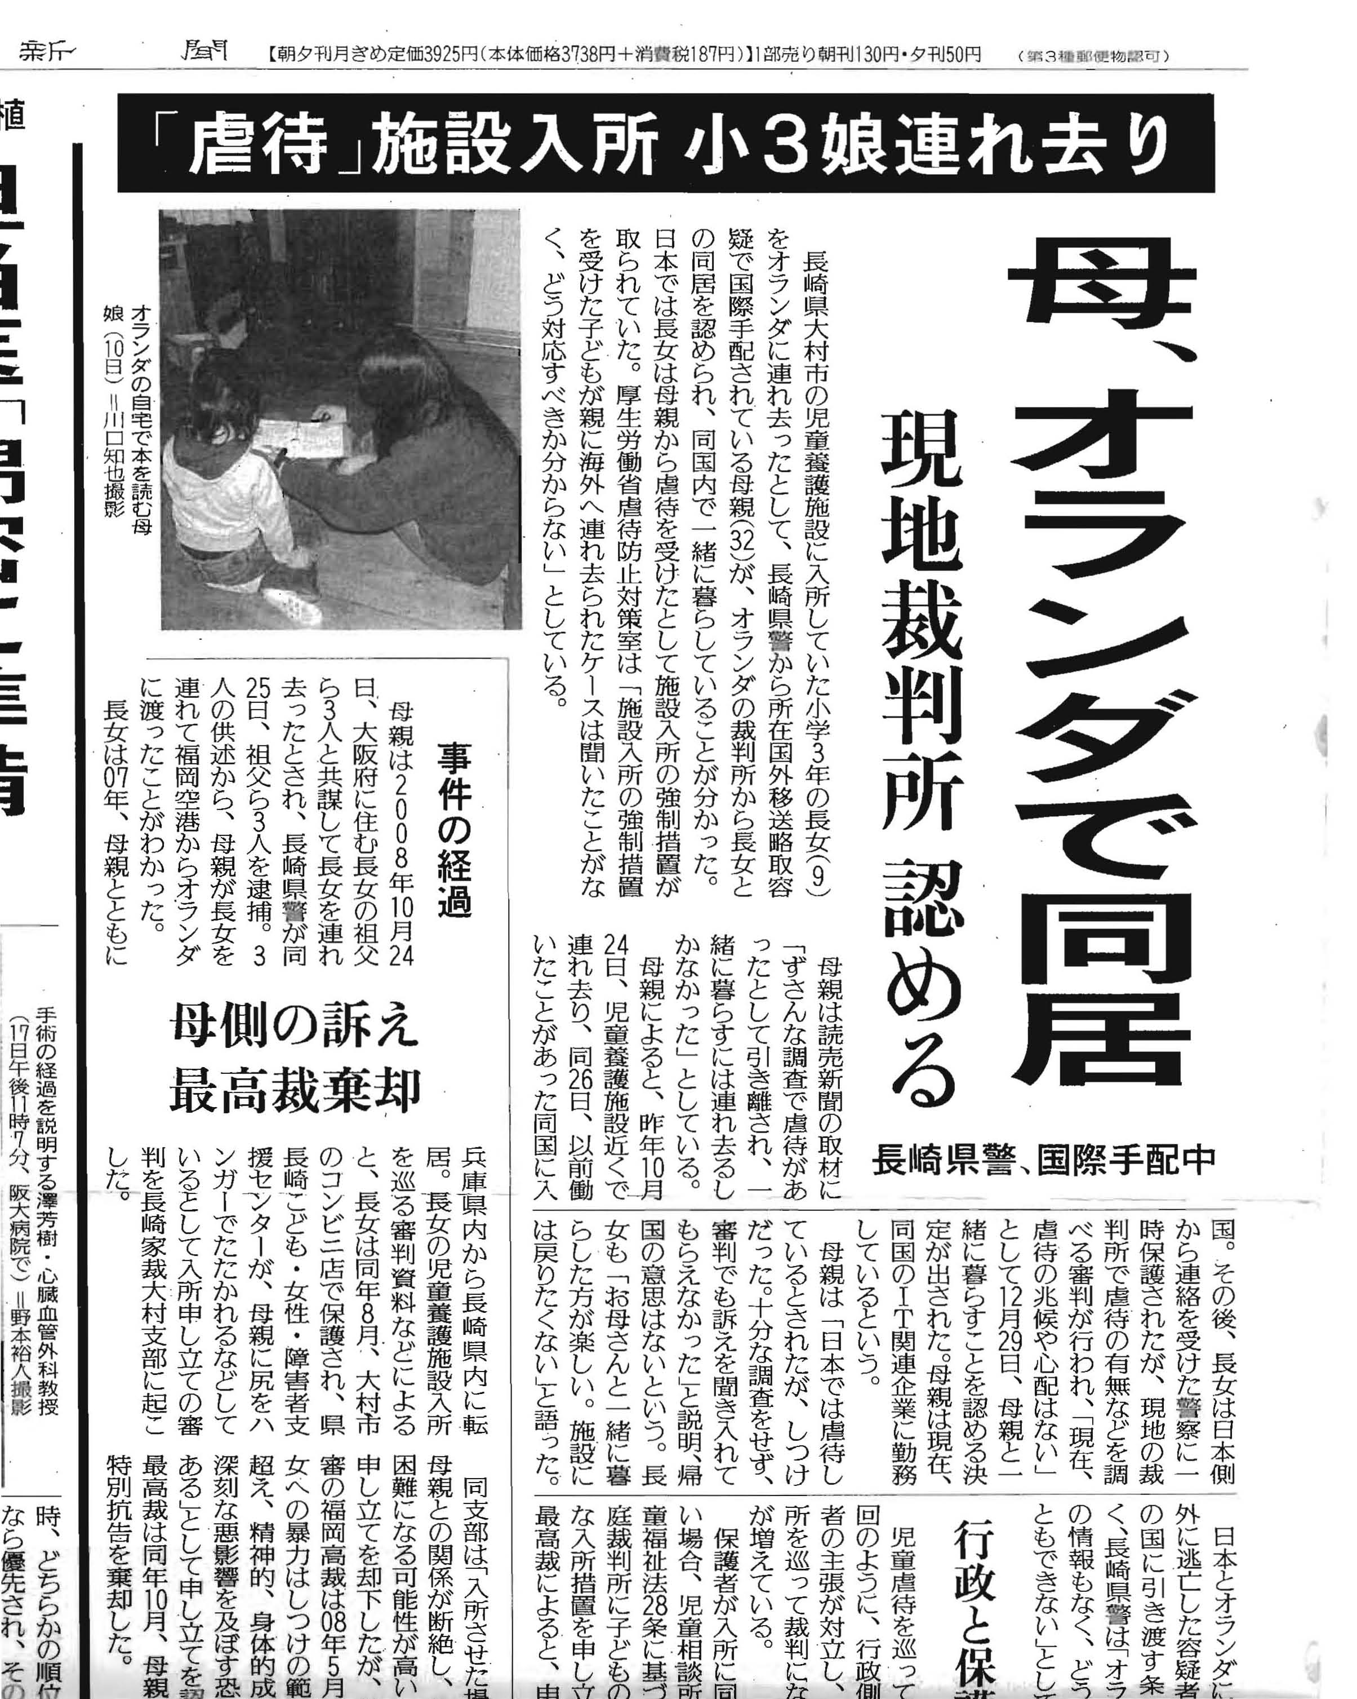
←『読売新聞』2009年１月18日
長崎県警と長崎こども・女性・障害者支援センター：「虐待の事実は日本の法廷で認容されている。わが子を連れ去るのは犯罪だ！」
措置解除を出さず、一時帰国時の母親逮捕と娘の再度の拉致を狙う

Slide 48
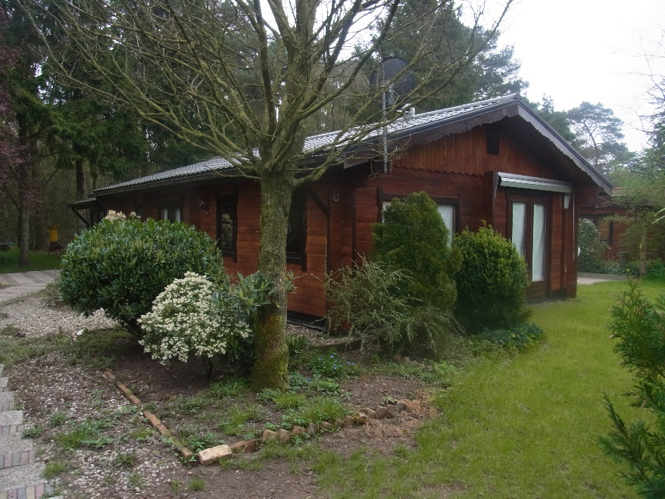
オランダでの、母娘の平和な亡命生活/1
同１２月２９日、4回の審理の後、オランダの裁判所は、母親を逮捕して日本に送還するどころか、「現在の虐待の心配や、将来のその兆候はない」と明確に認め、この家族のオランダでの家族生活を保障。
家族は、オランダ中部プッテンの田園地帯にある建物で４年間過ごし、アムステルダム駅前にあるIT企業に通勤した。
母親は、「虐待しているとされたが、躾だった。十分な調査もせず、審判では訴えを聞いてもらえなかった」と、オランダで取材した読売新聞記者に語った。
娘は、「お母さんと一緒に暮らした方が愉しい。施設には戻りたくない。」という。

Slide 49
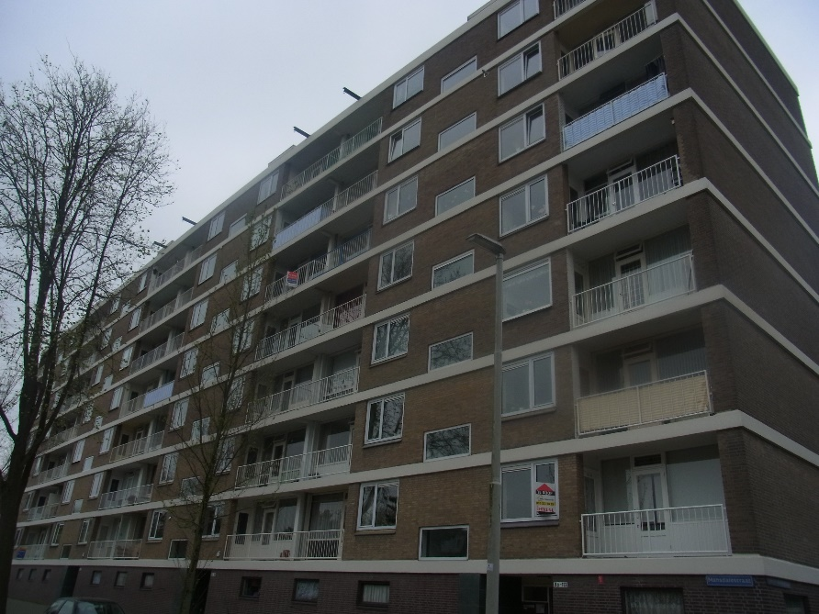
オランダでの、母娘の平和な亡命生活/2
…しかし、母娘は日本に帰国できない。
アムステルダムのIT企業が倒産したため、母親は、ロッテルダムに移動。そこで、営業の仕事に従事。娘と共に、写真のアパートに、2014年１月まで滞在した。
その後の足取りは、現地調査にも拘わらず、つかむことができなかった。
長崎こども・女性・障害者支援センターが、まだ施設措置を解除していない場合は、母娘とも祖国に帰国できない。帰国するや否や、娘は(20歳未満の場合)施設に送られ、母親は「未成年者略取誘拐罪」に問われているので、逮捕されるリスクが高い。

Slide 50
オランダの、児童虐待防止制度
（対応原案作成）
児童保護委員会
申立
（審判）
調査結果報告
家庭裁判所
後見人選定
病 院
少年保護交渉
措置決定
監督命令(OTS)
付き家族統合
児童一時保護の流れ
（実行）
（通告受理、調査）
少年援護所
学 校
安全の家
危機介入チーム
里親委託
通告
財政支出
財政支出
交流・連携
市町村政府
入所
養護施設
警 察
少年家族ｾﾝﾀｰ
財政支出
送検
凶悪事案の場合
（啓発、予防）
検察官
起訴
刑事法廷

Slide 51
オランダの、児虐防止制度の特徴まとめ
全体構造
日本において児相が担っている行政機能が分権化され、拉致ノルマのような経済・行政的誘因はなく、誤った判断が正される機会が増え、利権化が避けられている。透明性と相互信頼が行政の基本として堅持されている。
安全の家
基礎自治体営の一次的な通告機関。児童を人身拘束する権限はなく、収容所もない（➔市民は安心して相談に行ける）。専門学校卒で経験を積んだ職員の高い専門性。
児童保護委員会
親が虐待を止めることに同意しない場合のみ、ここに事案があげられる。国の法務安全省管轄。専門の法律家・調査官らが司法判断し家裁に申立。親の求めあれば国選で、親側に弁護人等がつく。
家族監督命令(OTS)
家裁の審判により、「虐待」と関わった特定分野のみの親権制限で児童を早期に家庭に帰す。社会的養護予算削減と、子どもの権利条約が定める家族の絆の強化を図る一石二鳥の政策。

Slide 52
第５部
全体主義の構造をもつ厚労省の児虐政策
日本が有事のとき、児福法を用いれば学生活動家の予防拘禁が可能

Slide 53
厚労省の児虐政策を、 スターリン時代のソ連・ナチズムと比較してみると…
日本の児相
スターリン時代のソ連・ナチズム
家族秘密警察
ゲシュタポ、KGB等により、全国に広がる密告の網
人身拘束に証拠や公正な裁判はなし
反体制派は閉鎖された監獄空間に拘禁、拷問
収容所拘禁を恫喝材料に、官許の国家思想を強要
反体制派への精神医学の悪用
189を用いた密告奨励。市民を相互監視させる
裁判所の令状なき児相長の恣意による拉致
児童を閉鎖された児相収容所に拘禁し、囚人扱い
児童拉致を恫喝材料に、官許の育児思想を強要
向精神薬投与、反抗する児童の精神病院措置
ソックリ!!

Slide 54
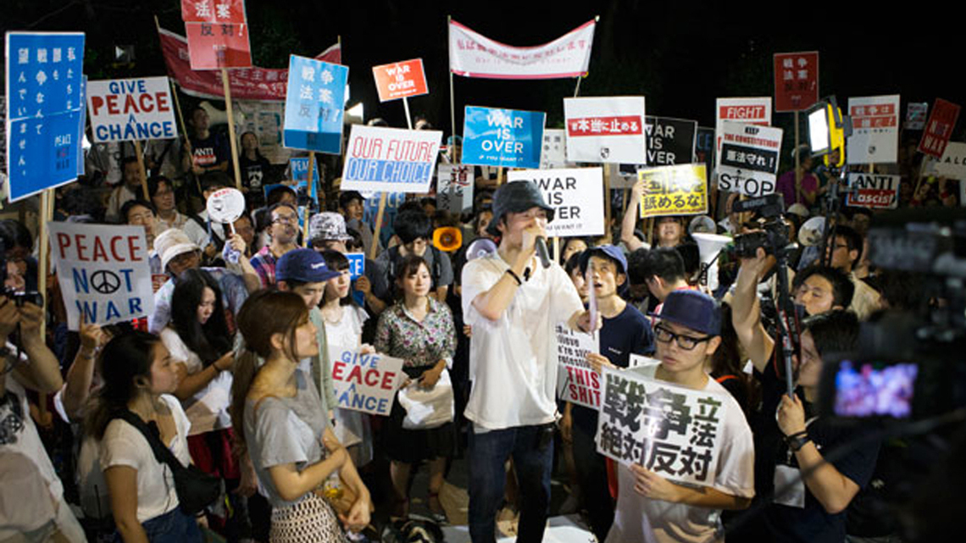
厚労省、児福法対象年齢20歳に引上図る ➔大学生の約半数が予防拘禁の対象に
⬅毎日新聞2015年11月13日
児福法第33条は、外形的な傷や痣がなくても児相長が随意に人身拘束できるよう、既に改悪されている。
これで20歳未満まで対象年齢が拡大されれば、有事の際など、児相は学生活動家の約半数を予防拘禁できることになる。
拘禁後は、22歳に達するまで、児童養護施設に人身拘束できる改悪も。
【参考】SEALDs： 2015年５月３日発足。同年中に、安保法制への国会前抗議活動を強化。大学生が活動家の中心。

Slide 55
まとめ： 隠れたｱｼﾞｪﾝﾀﾞ＝
機能的治安法/制度としての児虐法・児相
福島原発破壊があっても、原発をやめない⇒
日本の核武装準備.
暴力団取締りのための凶器準備集合罪⇒ 反体制派の抑圧に使用
189に密告奨励⇒ｱﾝﾈﾌﾗﾝｸも隣人に密告されｹﾞｼｭﾀﾎﾟにより強制収容所へ
権力に反すると令状も証拠もなく人身拘束⇒反戦活動家にもすぐ適用可能
児相収容所内での向精神薬投与⇒ソ連で一般的だった反体制派洗脳手法
何度でも更新可能な「一時」保護と施設措置期間⇒無期限の予防拘禁
児福法対象年齢を20歳&養護施設入所22歳まで拡大⇒大学生を一網打尽
(元)警察官を児相職員に採用⇒児相の公安機関化

Slide 56
!
Thank you for your kind attention
ご質問はありませんか
?
?

